Slide 1
酒店客房管理系统
12组 程前 汪婉怡 王哲

Slide 2

系统简介
界面与功能展示
典型代码分析
总结与反思

Slide 3
系统简介
酒店管理系统采用asp.net技术进行开发，开发脚本采用C#语法，后台数据库采用微软公司的SQL SERVER2008。
软件 ：
操作系统：windows 10
服务器软件：Microsoft SQL SERVER 2008
开发工具：Microsoft Visual Studio 2010
本课题开发的这套酒店客房管理系统采用B/S模式开发，以业务流为中心，优势在于系统简单、功能强大、扩展能力良好以及跨地域的操作功能。系统开发的性能要求是实现酒店客房管理的系统化、规范化、无纸化和自动化。
ASP.NET结合SOL Server数据库实现以下功能：管理员信息管理、客房信息管理、入住登记、退房结算管理和入住收入统计等功能模块，将许多日常工作集成在一起，使酒店管理效率更高。

Slide 4
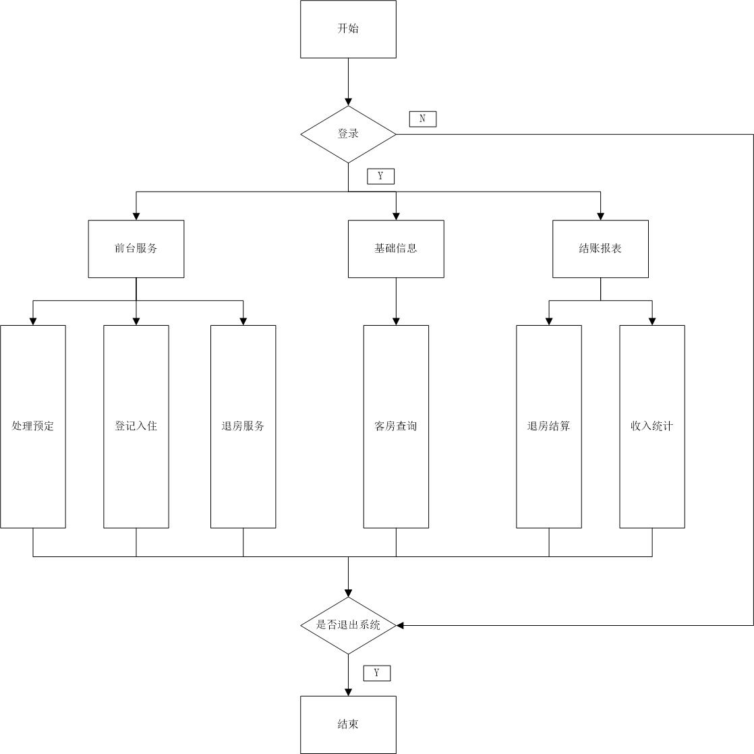
功能模块图

Slide 5
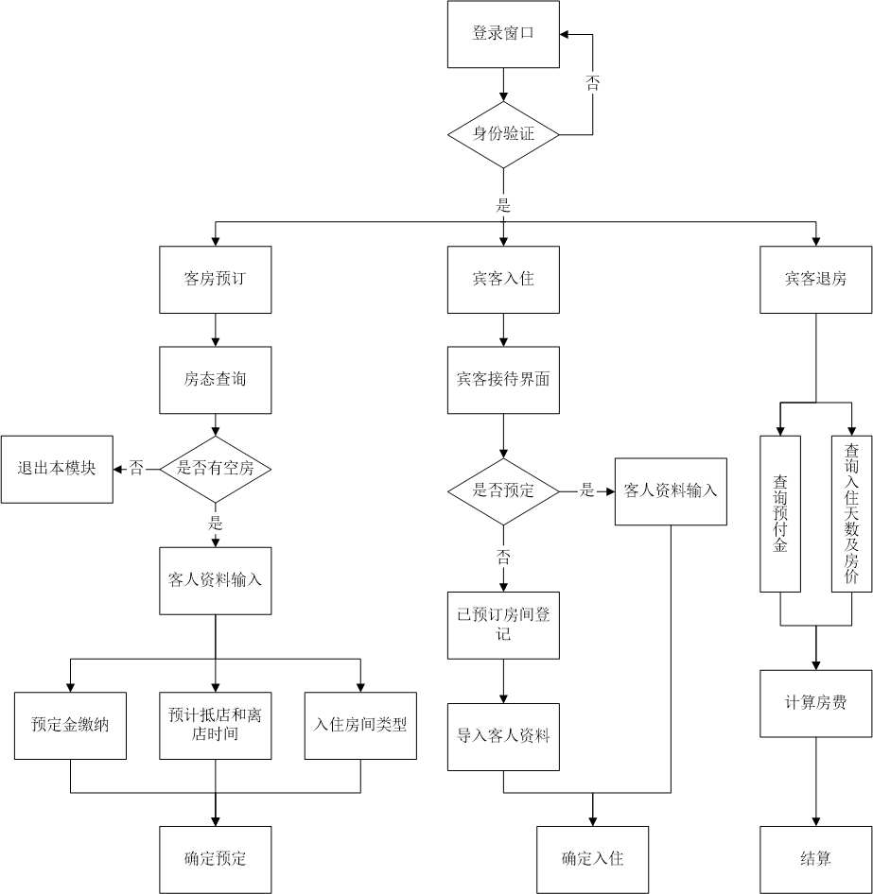
业务流程图

Slide 6
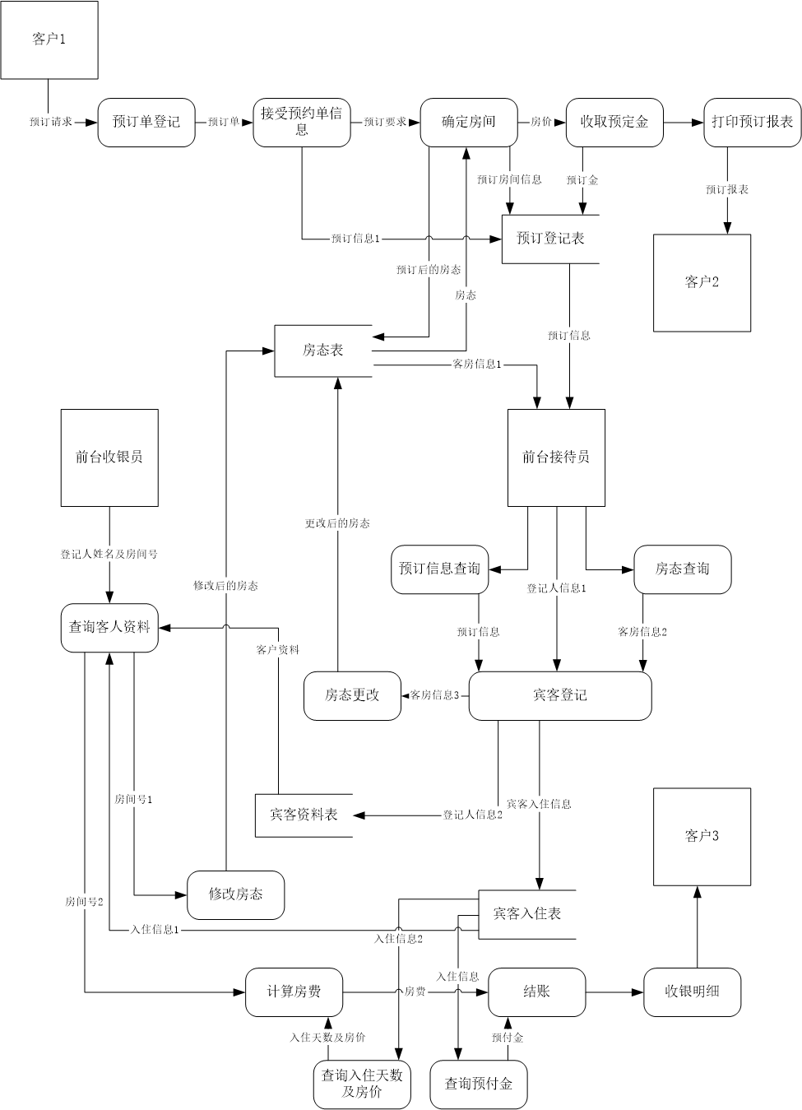
数据流图

Slide 7
系统E-R图
顾客
1
订房间
1
房间
1
M
属于
类型

Slide 8
系统功能展示
1．添加管理员：新增管理员信息。
2．管理员管理：对已经存在的管理员信息进行管理。管理包括：修改管理员和删除管理员。
3．添加房间：新增房间信息。房间信息有：编号、说明、价格、客房类型、当前状态。
4．房间管理：管理酒店的客房信息。
5．入住登记：顾客入住时进行登记。登记内容包括：客房信息和顾客的个人信息。
6．退房结算管理：顾客退房时进行结算。计算顾客应付的房租和应退还的押金。
7．入住收入统计：统计某时间段内酒店客房入住情况和酒店收益。

Slide 9

系统主窗口
系统登录

Slide 10
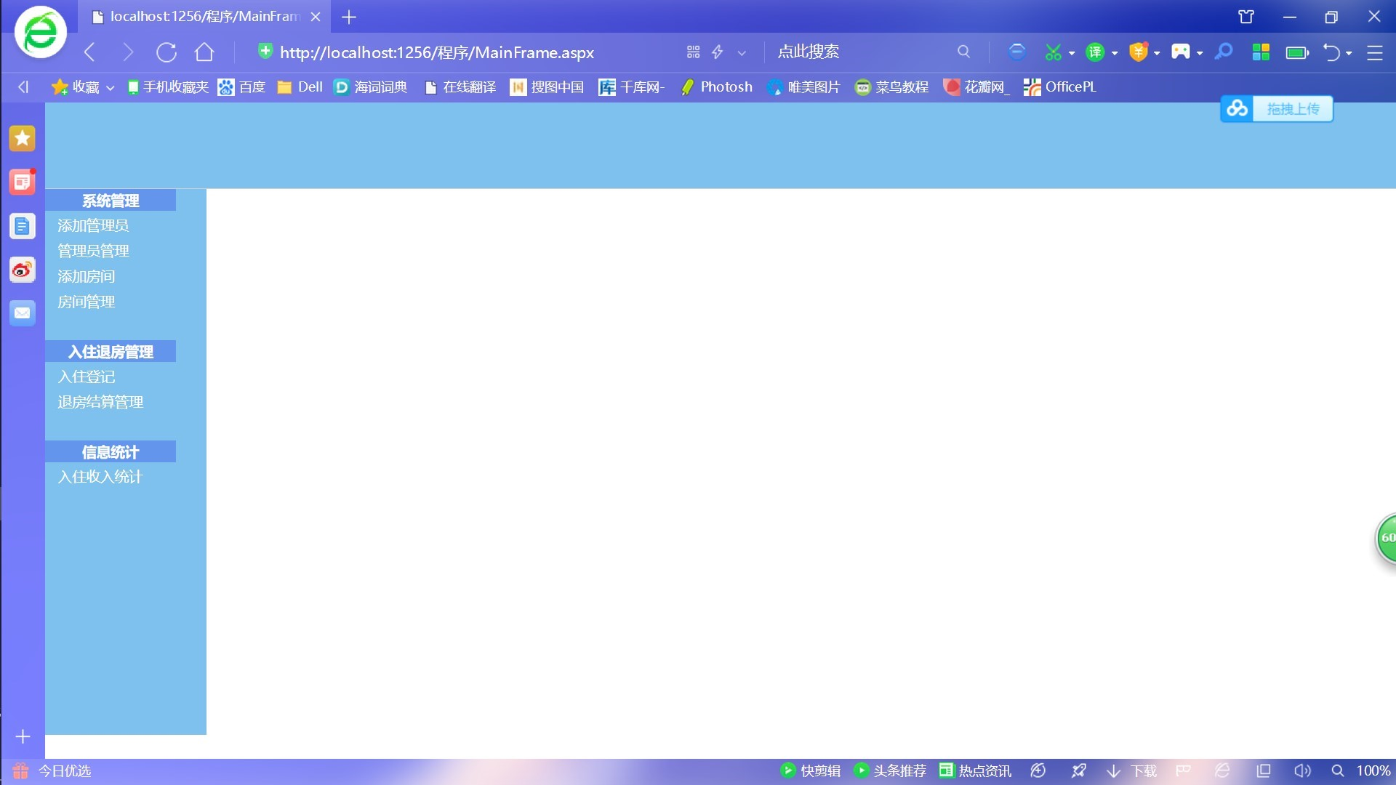
系统主要窗口
系统主界面

Slide 11
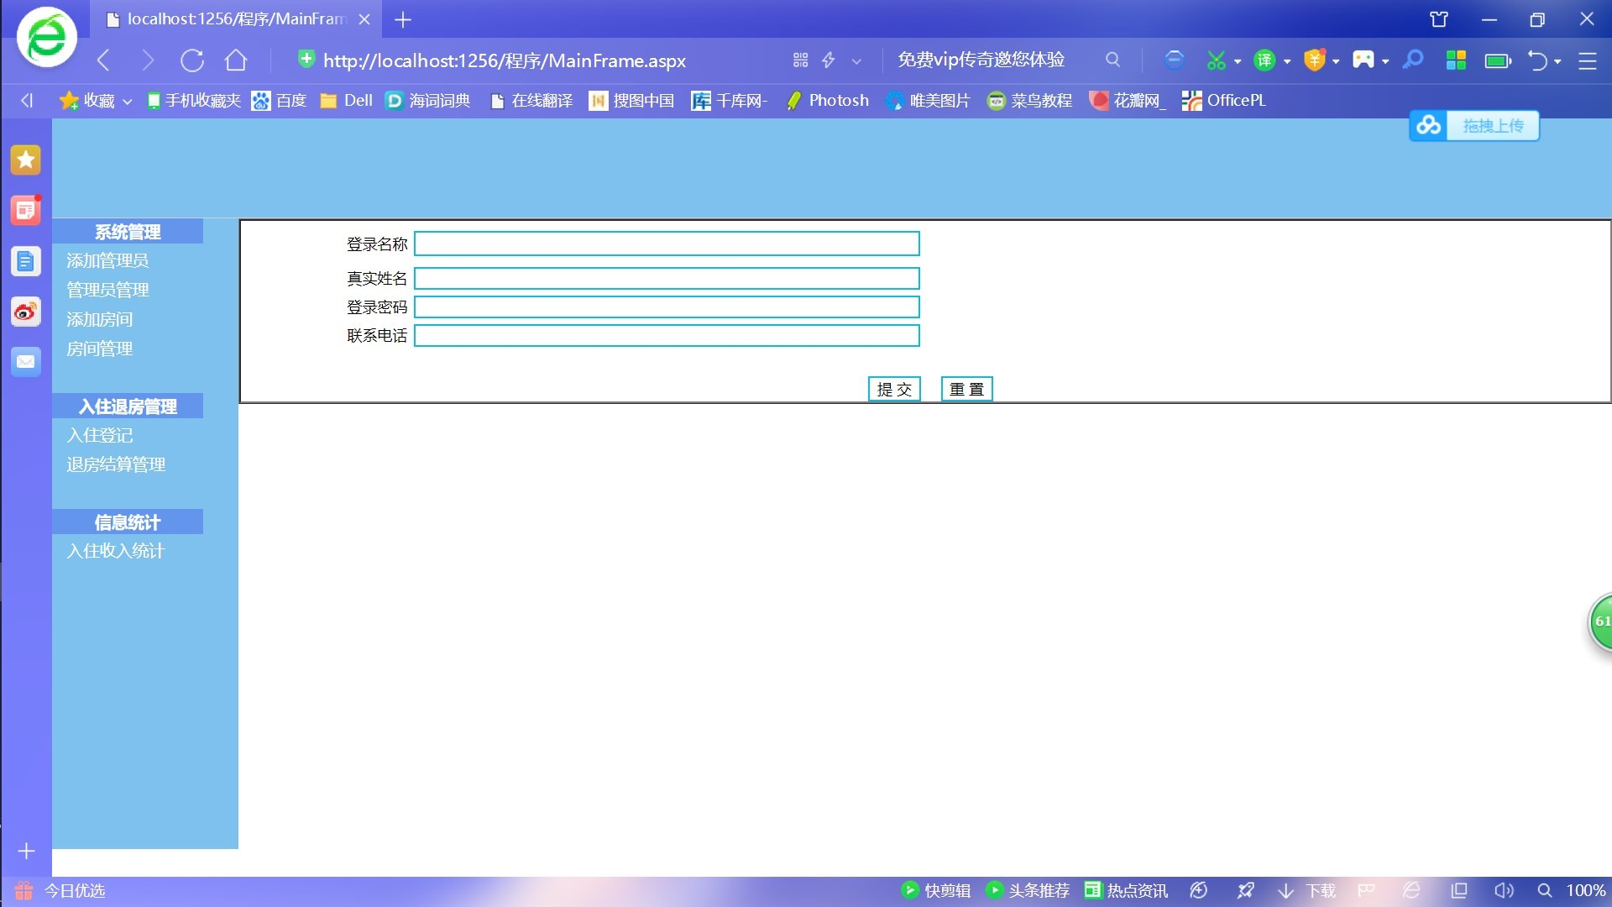
系统主要窗口
添加管理员界面

Slide 12
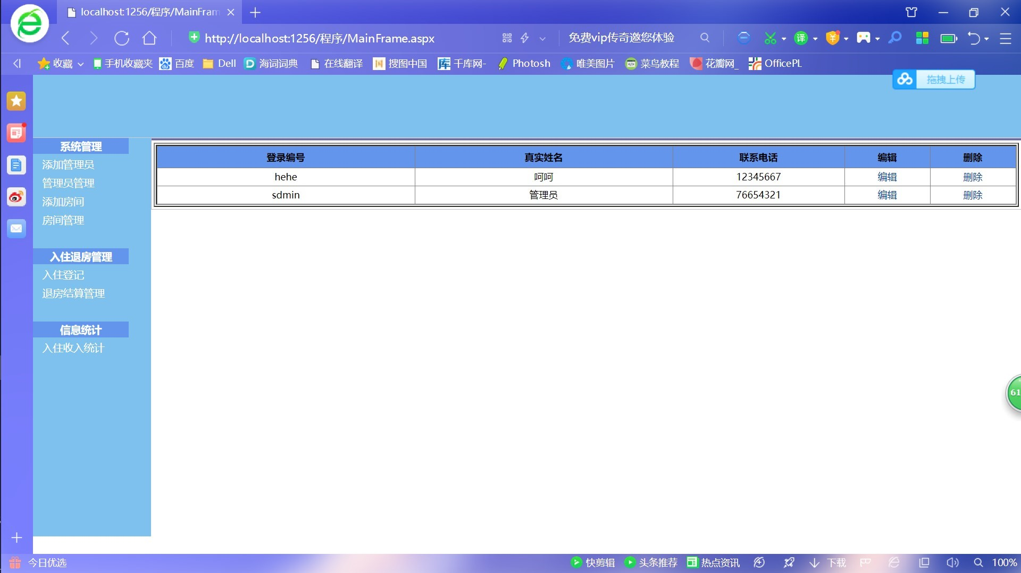
系统主要窗口
管理员管理界面

Slide 13

系统主要窗口
管理员编辑界面

Slide 14
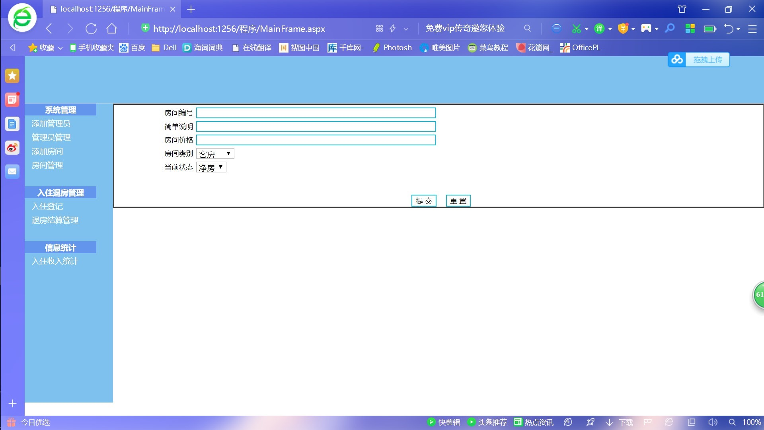
系统主要窗口
新增房间界面

Slide 15
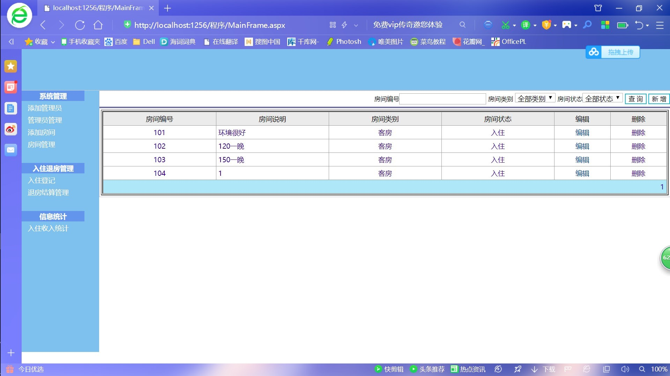
系统主要窗口
房间管理主界面

Slide 16
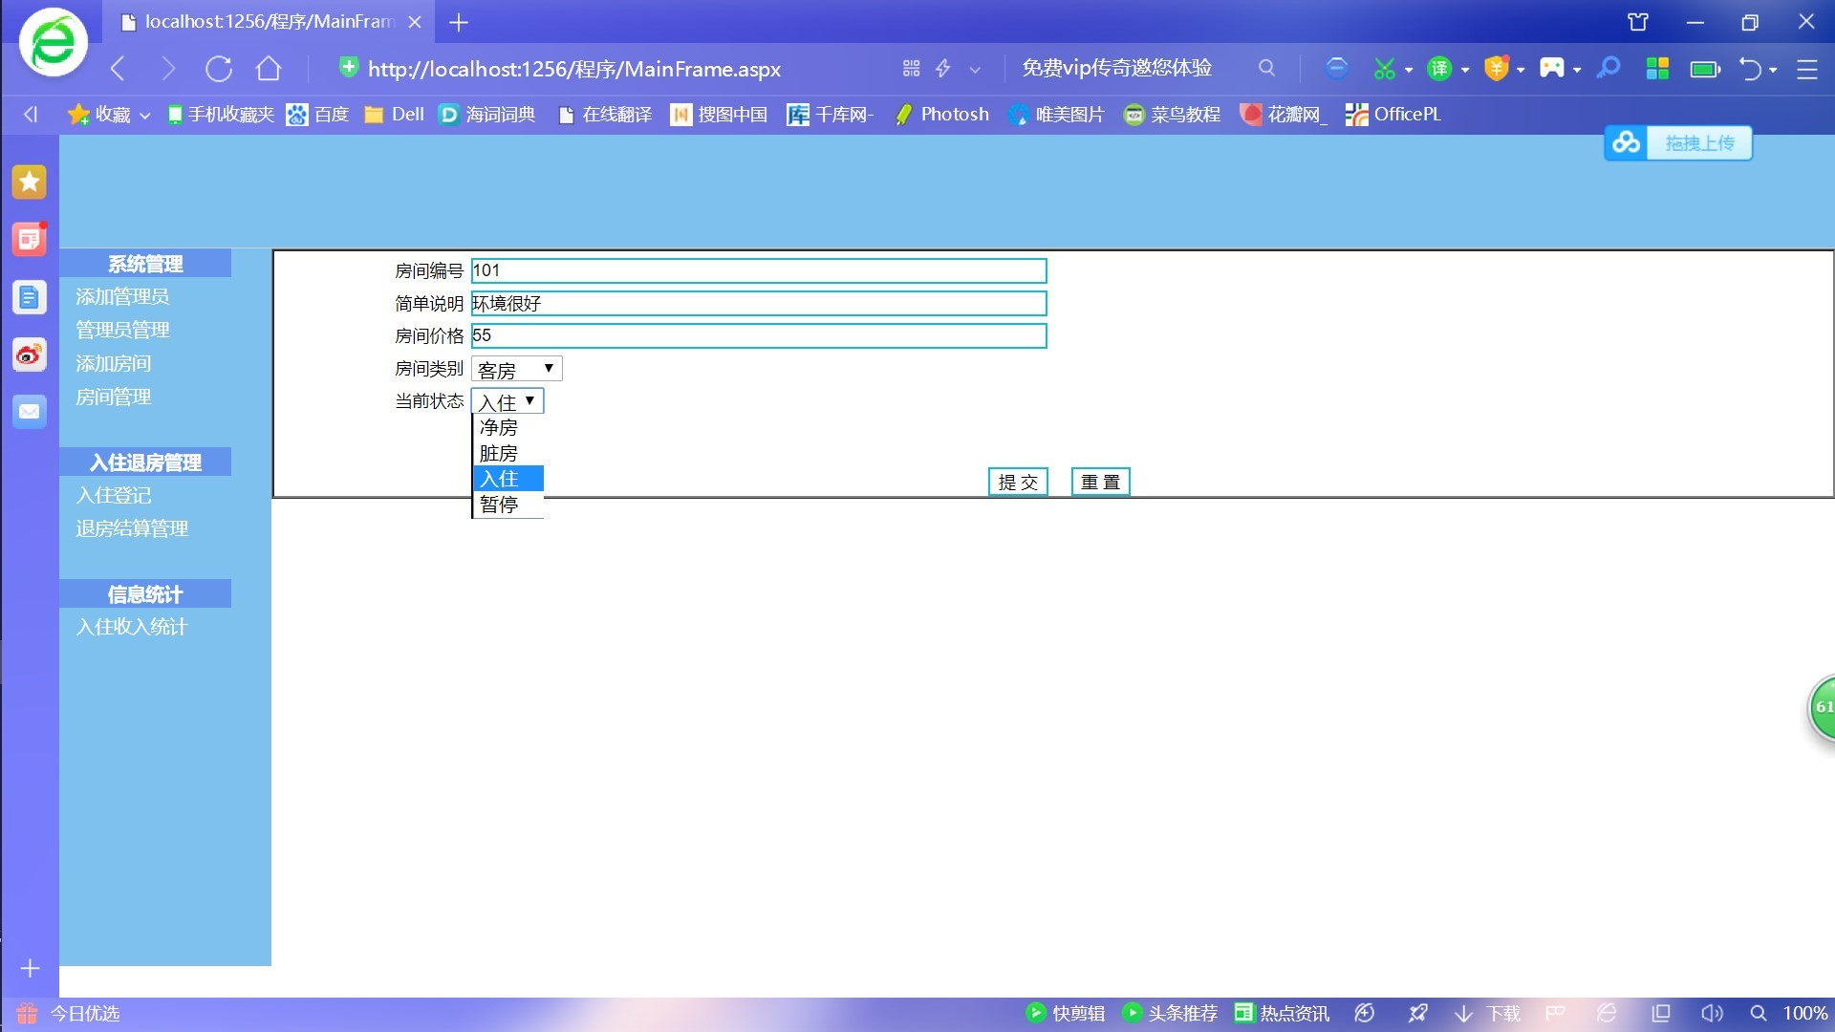
系统主要窗口
房间编辑界面

Slide 17

系统主要窗口
入住登记管理界面

Slide 18
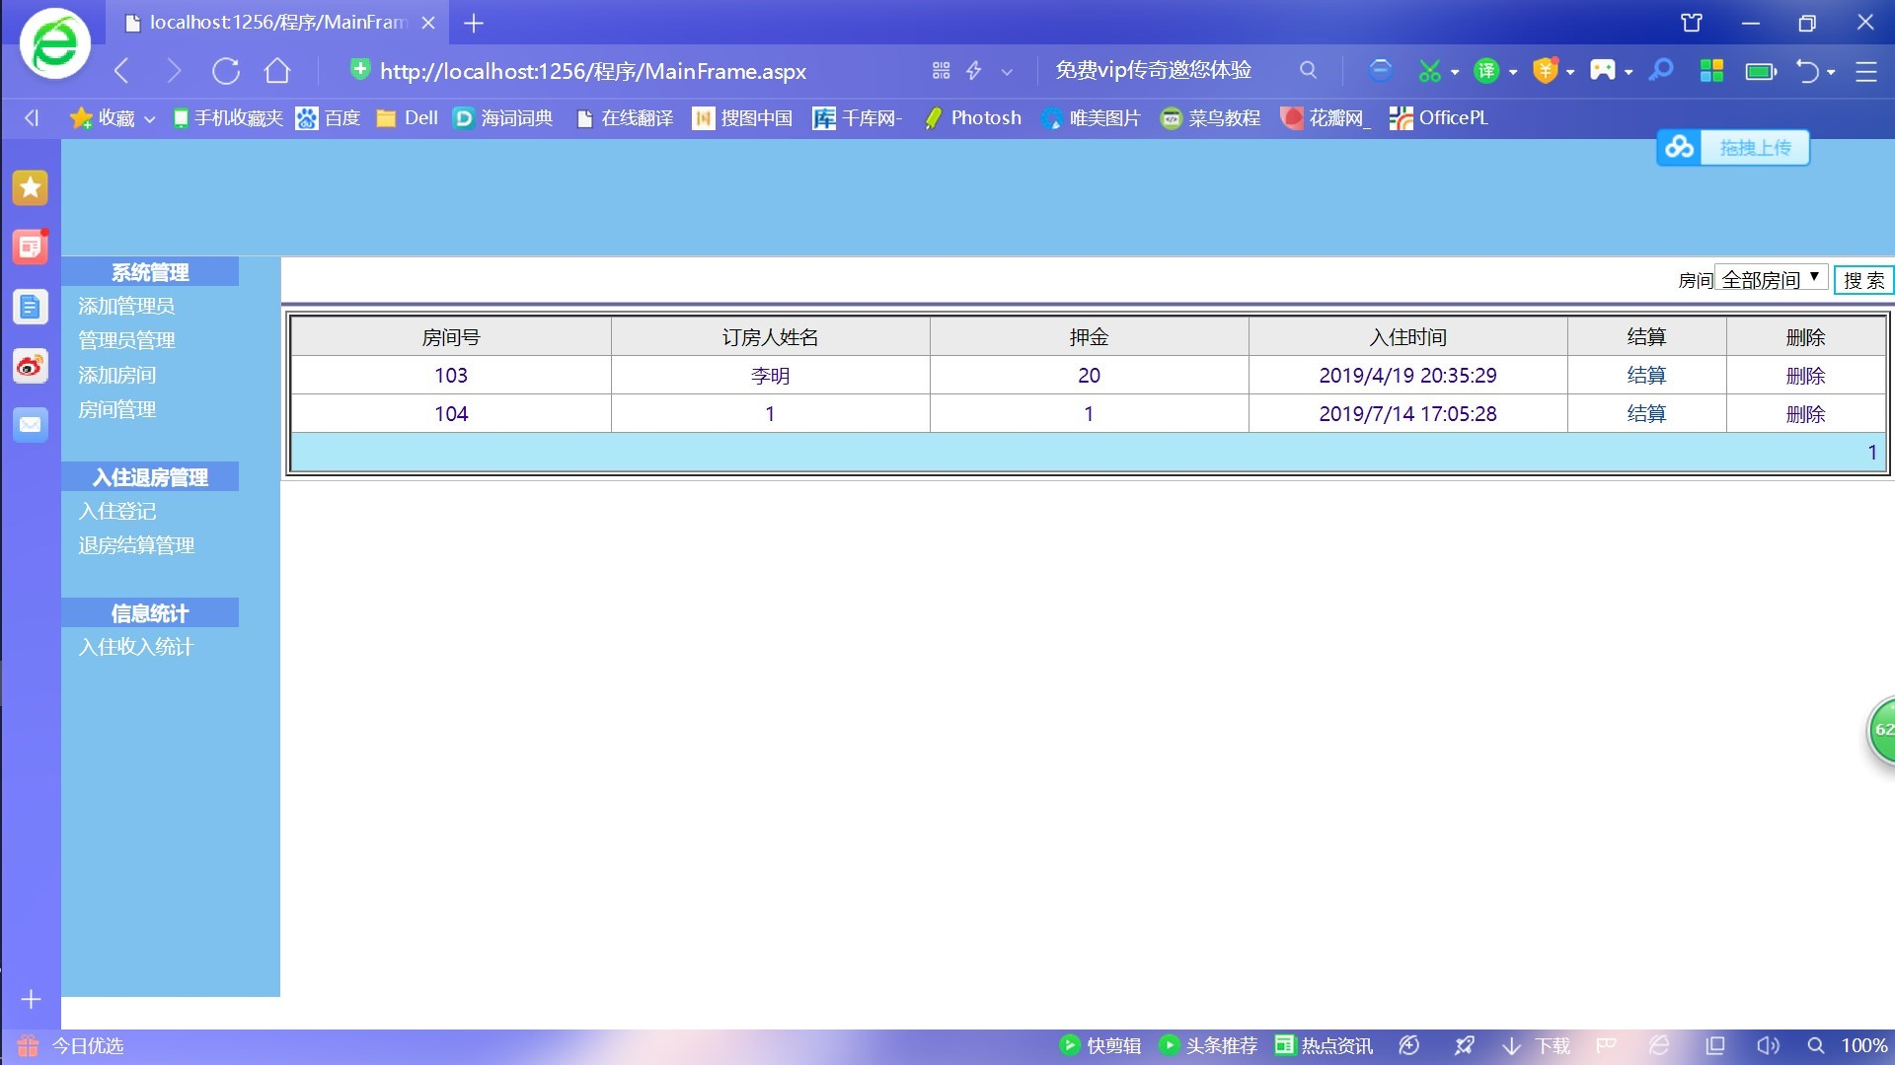
系统主要窗口
退房结算管理主界面

Slide 19
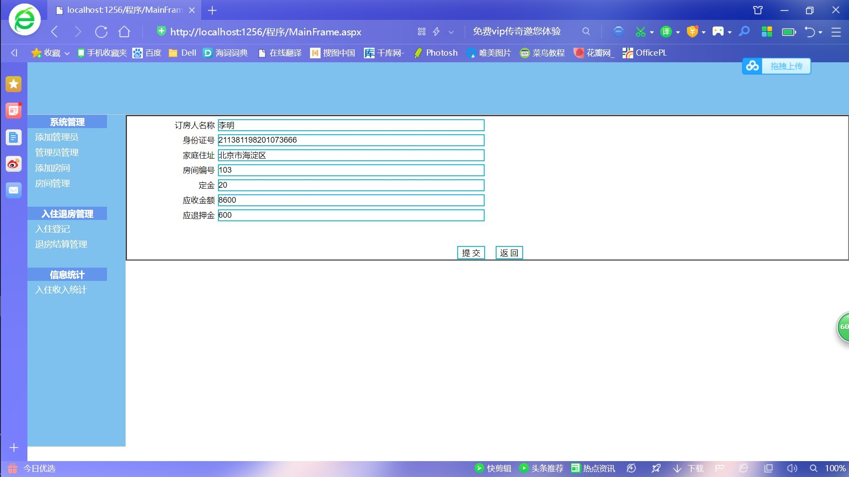
系统主要窗口
退房结算界面

Slide 20
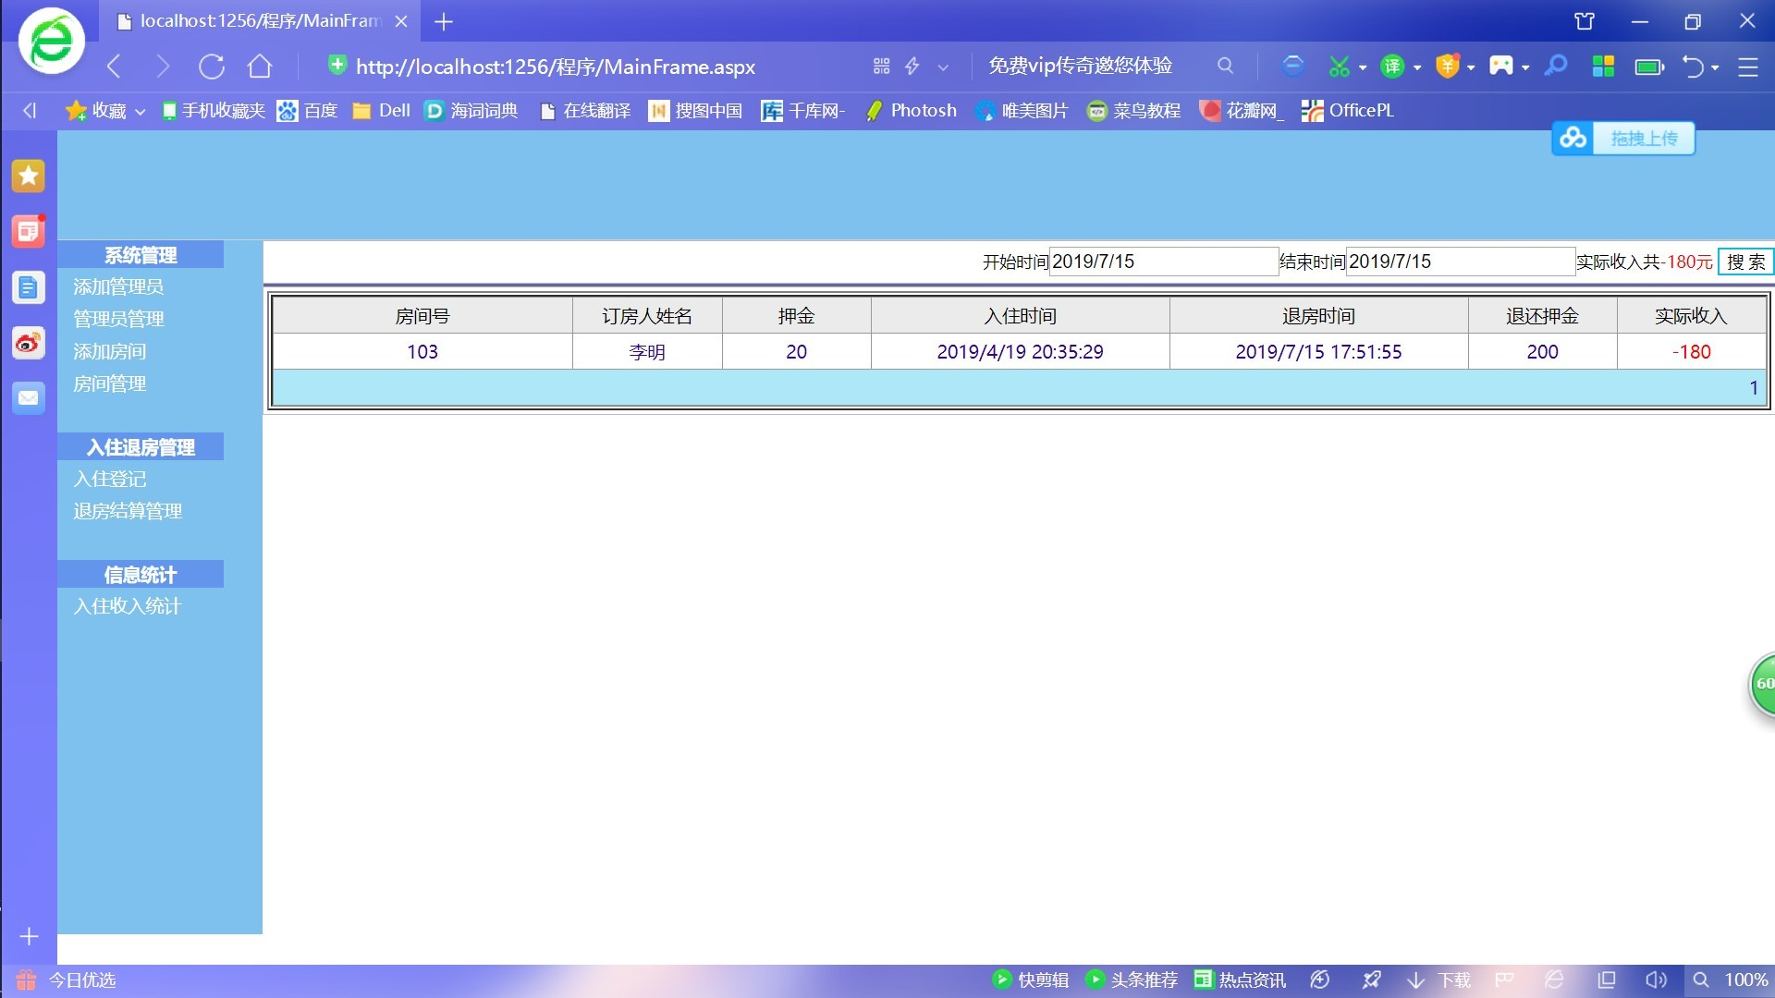
系统主要窗口
入住收入统计界面

Slide 21
典型代码分析

Slide 22
总结与反思
分工与配合的重要性： 小组分工能使效率提高很多，但同时也需要彼此之间的配合与沟通。
需求分析的重要性：向用户需求靠拢，尽可能满足系统面向用户所需功能要求。
界面调试的重要性：系统是面向用户的，界面需要简洁，并满足用户需求。
基础知识的重要性：有一定的知识积累，再加上前人得到经验，事情才会事半功倍。

Slide 23
谢谢大家

